Slide 1
JH 해시함수
정보컴퓨터공학과 권혁동
https://youtu.be/GpmewnMWPj4

Slide 2
JH 해시함수
2011년에 제안된 알고리즘
내부에 Generalized AES Design Methodology 채택
Compress function으로 사용함
블록 크기 64-byte
8-dimentional
기존 해시 표준(SHA-256)과 동일 규격
JH-224, 256, 384, 512
병렬 구현 지원
SSE, AVX

Slide 3
JH 해시함수
강점
추가적인 변수가 필요하지 않음
키 값이 상수로 되어있음
비트 슬라이스 구현이 가능함
병렬 구현에 유리
차분 공격에 강함
공격을 탐지하는데 능함

Slide 4
JH 해시함수
해시 과정
Padding
메시지 M은 512-bit의 배수로 패딩
규칙1: 메시지의 끝에 1을 붙이고 384 – 1 +(-l mod 512)개의 0을 삽입
규칙2: 규칙1 이후로 128-bit로 표현된 l을 삽입
Parsing
512-bit를 4개의 블록으로 파싱
각 블록은 128-bit로 구성
Initialization
초기 해시 H⁽⁰⁾를 생성하기 위해 몇 가지 과정을 거침
H⁽⁻¹⁾: digest 길이 만큼 모든 값이 0으로 설정
H⁽⁻¹⁾을 Compress function에 통과시켜서 H⁽⁰⁾ 생성
Finalization
H⁽⁰⁾에서 정해진 횟수 만큼 compress를 반복하셔 해시 생성

Slide 5

JH 해시함수
S-Box 구성
두 종류의 S-Box를 사용
XOR로 구현이 가능하도록 설계
S-Box 보안성은 Lucifer 함수를 참고함

Slide 6
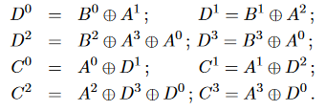
JH 해시함수
Linear transformation L
GF(2⁴) 상에서 Maximum Distance Separable code 적용
MDS code는 데이터 인코딩 기법의 한 종류
A, B, C, D 4-bit 워드가 있다고 가정할 시, L의 정의
비트 슬라이스 구현이 가능함

Slide 7
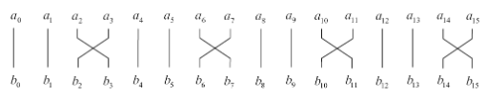
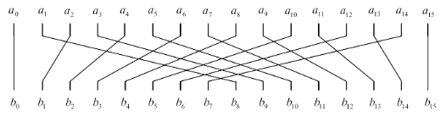

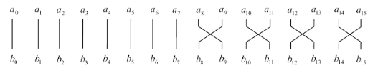
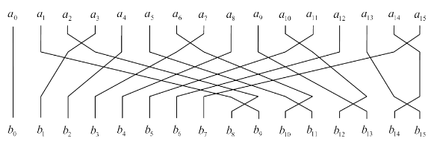

JH 해시함수
Permutation
4종류의 Permutation이 존재

Slide 8
JH 해시함수
Permutation
AES의 Rotation row 과정과 거의 동일함
마찬가지로 AES의 디자인을 따왔기에 하드웨어 구현에도 적합
P_{d}는 다른 세 종류의 Permutation으로 구성됨
따라서 세가지 Permutation만 구현하고 회로를 재사용하여 P_{d}구현 가능

Slide 9
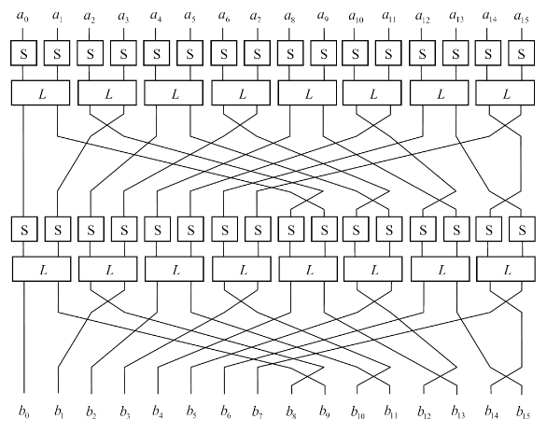
JH 해시함수
라운드 함수 R_{d}의 구성
S, L, P로 구성 → AES와 유사

Slide 10
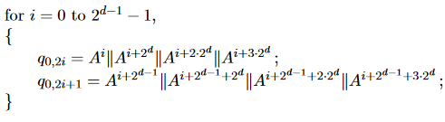
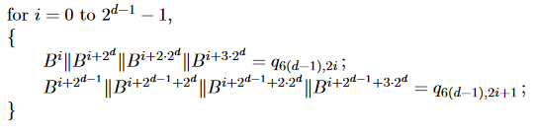

JH 해시함수
전단사 함수 E_{d}의 구성
특정 라운드의 라운드 함수로 구성
Degroup은 마지막 단계에만 적용
Grouping Degrouping
라운드 상수 C_{d}의 구성

Slide 11
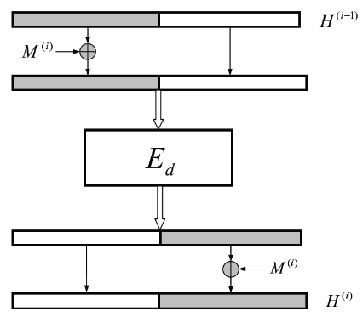
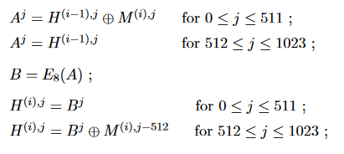
JH 해시함수
Compress function F_{d}
메시지의 상위 절반을 해시 값과 XOR
E_{d}를 통과
메시지의 하위 절반을 해시 값과 XOR
F₈이 기본적인 JH에서 사용하는 함수

Slide 12
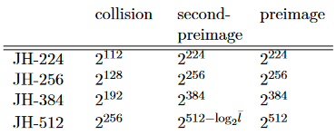
JH 해시함수
JH의 성능
8-bit 프로세서
1152-byte 사전 연산 → ROM에 탑재
SSE2 bit-slice(CORE2): 16.8 cpb
일반 bit-slice: 1344cpb
Intel Core 2
T6600 2.2Ghz
64-bit OS: 16.6 cpb(-O2)
32-bit OS: 23.3 cpb(-O3)

